Slide 1

Die LU-Zerlegung
Aleksandre Kandelaki, Matthias Staritz, Benjamin Liertz
Technische Universität München
Fakultät für Informatik
Garching, 16.August 2021

Slide 2
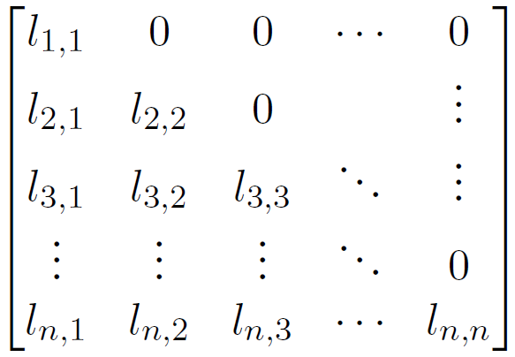
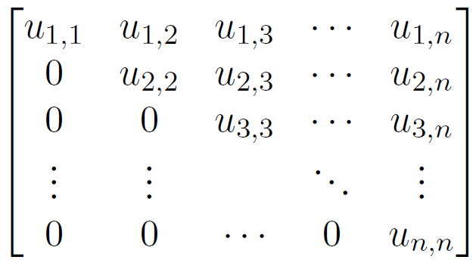
Untere Dreiecksatrix:
Obere Dreiecksatrix:

Slide 3
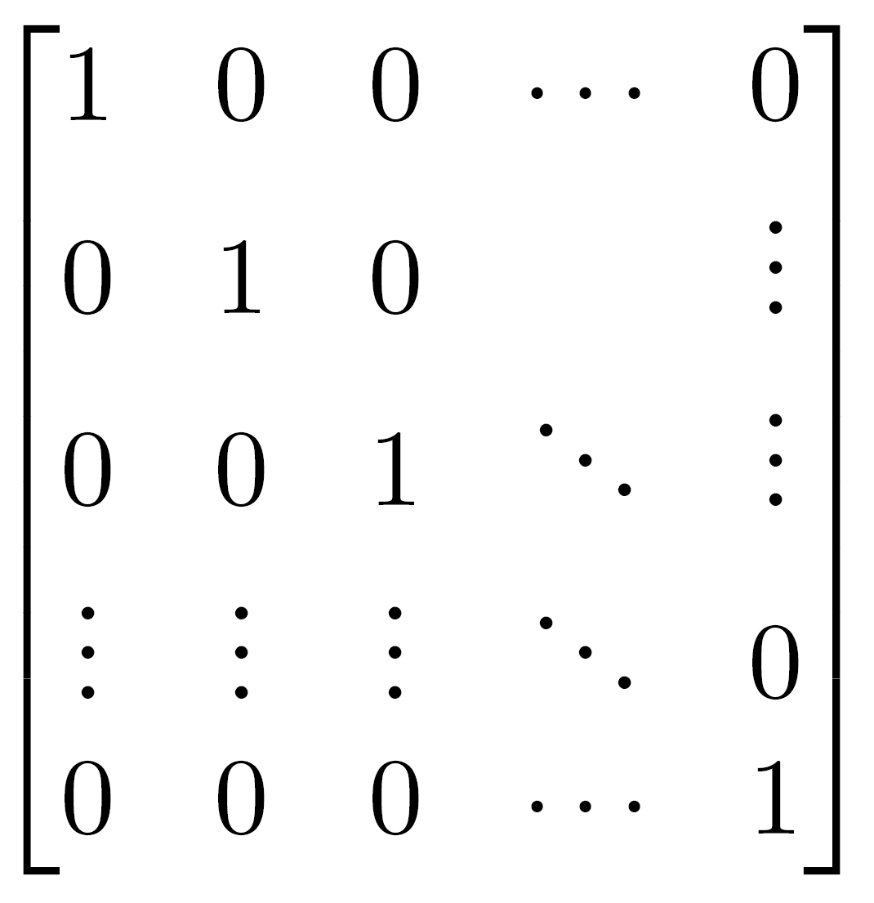
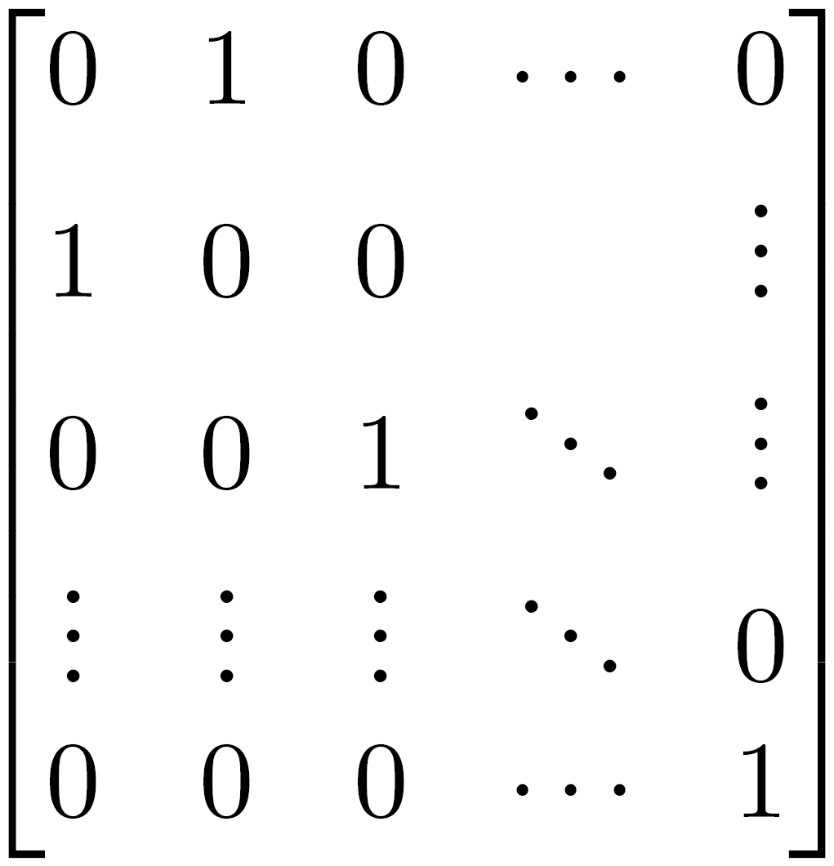
Einheitsmatrix:
Pivomatrix:

Slide 4
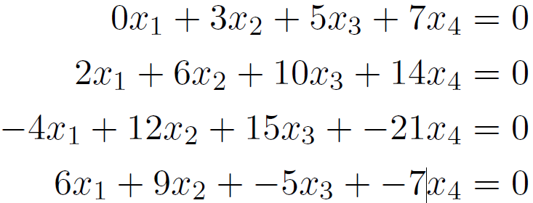
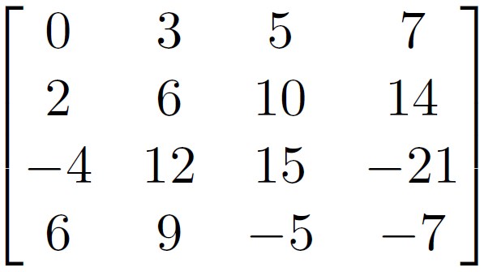
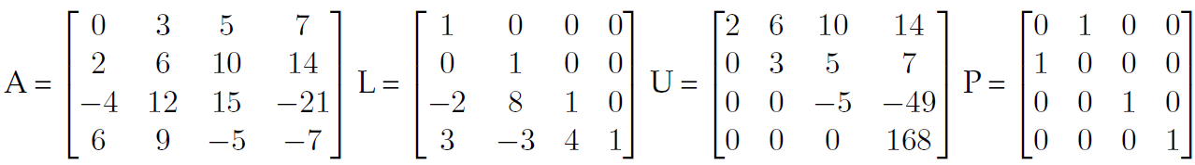
Lineares Gleichungssystem als Beispiel
Lineares Gleichungssystem:
Koeffizientenmatrix A:
Ergebnis der LU-Zerlegung:

Slide 5
Genauigkeit
Absorption:
Auslöschung:
1000000.00f + 0.01f = 1000000.00f
1000000.1f − 1000000,0f = 0,125f != 0,1f

Slide 6
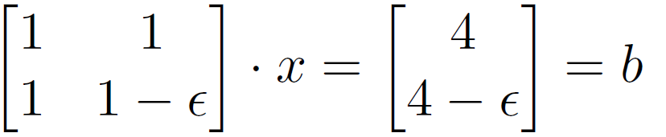
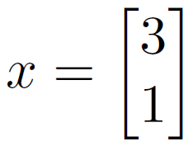
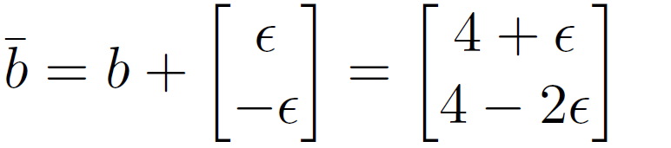
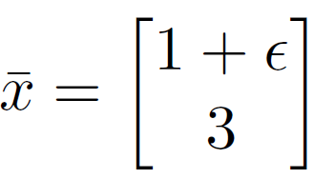
Kondition Beispiel
Lineares Gleichungssystem:
Lösung:
Störung der rechten Seite mit 0 < ϵ ≪ 1
Lösung:

Slide 7


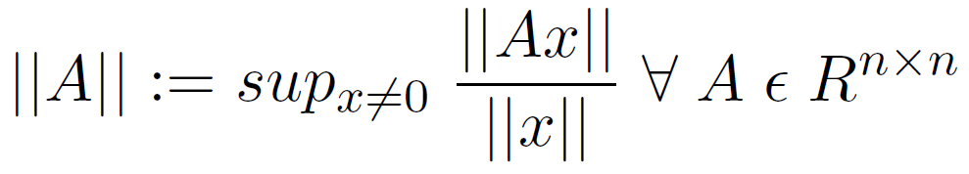

Zugehörige Matrixnorm
sein eine beliebige Norm auf dann ist:
Norm von kann abgeschätzt werden durch:

Slide 8
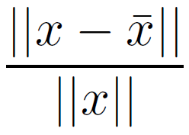
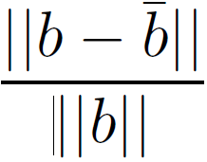

Relativer Fehler
Relativer Fehler:
Relative Störung:
Kondition:
Störung in b:

Slide 9
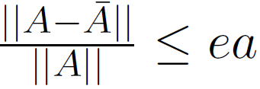
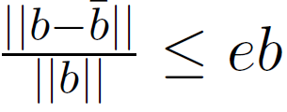
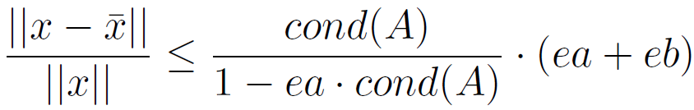
Relativer Fehler
Relative Störung in A:
Relative Störung in b:
Störung in A und b:

Slide 10
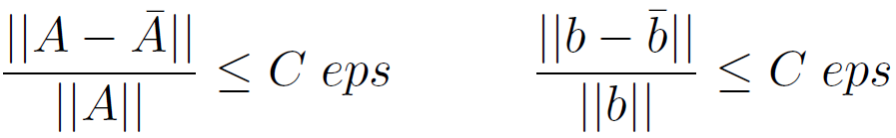
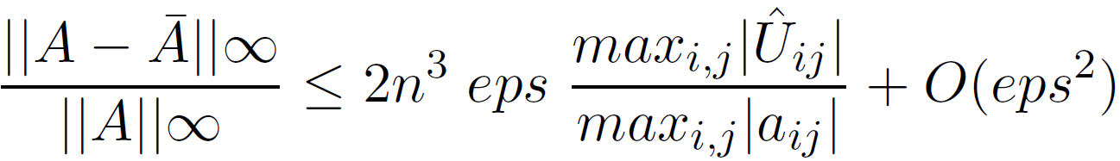
Stabilität
Beschränkung der Störung:
Störung in b:
Störung in A und b:

Slide 11
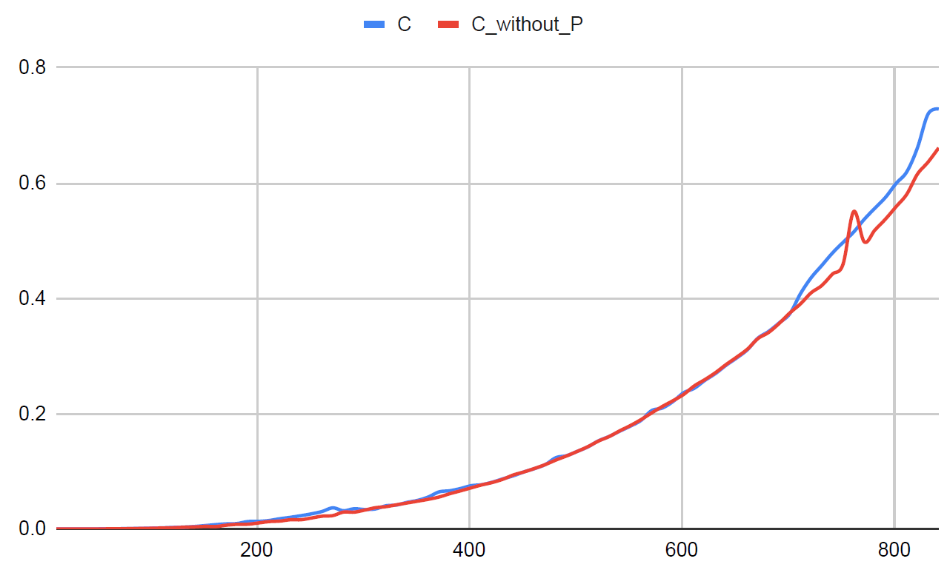
Pivotisierend vs. Nicht-Pivotisierend

Slide 12
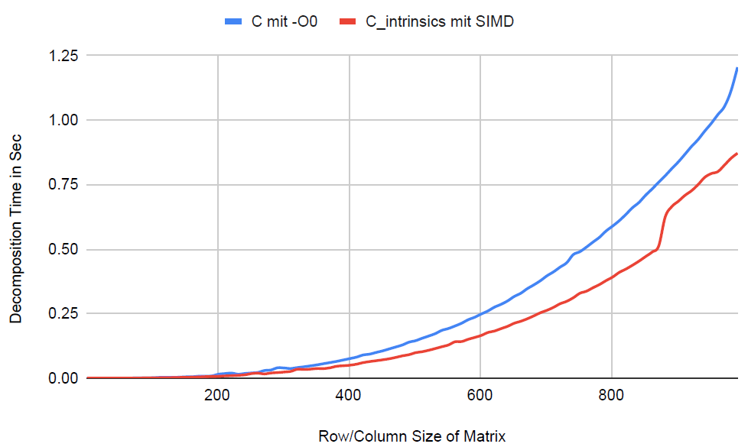
C-linear vs. C-vektorisiert

Slide 13
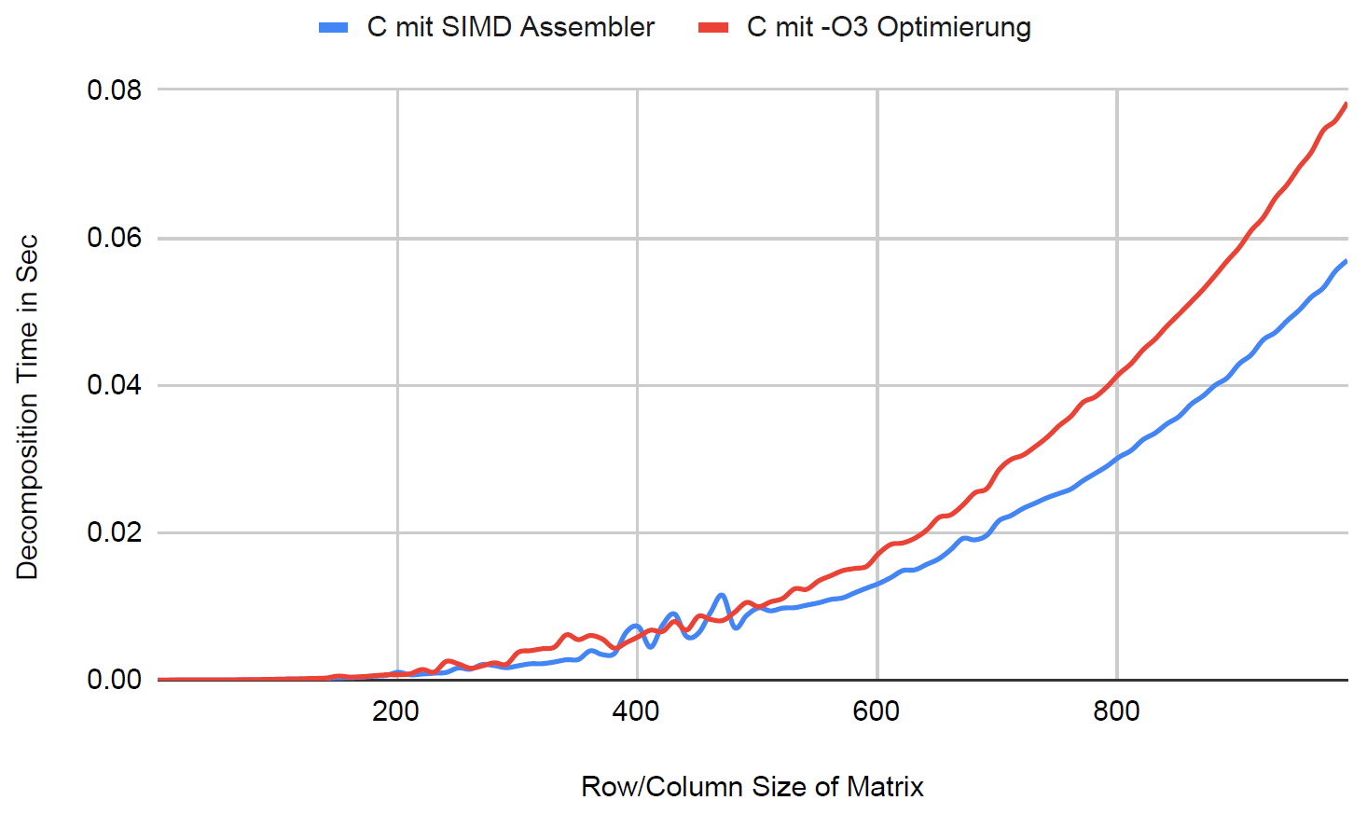
Compileroptimiert vs. ASM-Vektorisiert

